Slide 1
Вопросы организации заявительной аттестации
Рекомендации по обязательной аттестации

Slide 2
    Федеральный Закон
    «Об образовании в Российской Федерации»
    Статья 49. Аттестация педагогических работников п. 3 статьи 49: аттестация педагогических работников осуществляется уполномоченными органами государственной власти субъектов Российской Федерации
2

Slide 4
2. Должности иных педагогических
работников
Воспитатель
Инструктор-методист
Инструктор по труду
Инструктор по физической культуре
Концертмейстер
Логопед
Мастер производственного обучения
Методист
Музыкальный руководитель
Педагог дополнительного образования
Педагог-библиотекарь
Педагог-организатор
Педагог-психолог
Преподаватель
Преподаватель-организатор основ безопасности жизнедеятельности
Руководитель физического воспитания
Социальный педагог
Старший вожатый
Старший воспитатель
Старший инструктор-методист
Старший методист
Старший педагог дополнительного образования
Старший тренер-преподаватель
Тренер-преподаватель
Тьютор
Учитель
Учитель-дефектолог
Учитель-логопед

Slide 5
Федеральные документы
Письмо Департамента общего образования
МО и Н РФ от 27.02.2012 г.№ 03-109 «О повышении квалификации и аттестации педагогических работников»
квалификации учителей, реализующих программу начального общего образования, педагоги ДОУ- 72 часа,
а программу основного общего образования - 108 часов.

Slide 6
Два вида аттестации для педагогов:
1 вид: с целью подтверждения
соответствия занимаемой должности
на уровне ОУ
2 вид: для установления соответствия
уровня квалификации требованиям
квалификационной категории
(первой или высшей)
6

Slide 7
Приказ МО и Н РФ
от 07 апреля 2014 г. № 276
«О порядке проведения аттестации
педагогических работников
организаций, осуществляющих
образовательную деятельность »
(обязательная аттестация)
Федеральные документы
7

Slide 8
ОБЯЗАТЕЛЬНАЯ АТТЕСТАЦИЯ
Аттестация с целью подтверждения
соответствия занимаемой должности
проводится по представлению работодателя
один раз в 5 лет в отношении тех,
у кого нет квалификационных категорий
Процедура аттестации:
Оценка профессиональной деятельности
(оценка знаний в письменной форме).
8

Slide 9
ОБЯЗАТЕЛЬНАЯ АТТЕСТАЦИЯ
Не подлежат аттестации педагогические работники • имеющие квалификационные категории;
• проработавшие в занимаемой должности менее двух лет в организации, в которой проводится аттестация;
• беременные женщины;
• женщины, находящиеся в отпуске по беременности и родам;
• находящиеся в отпуске по уходу за ребенком до достижения им возраста трех лет;
• отсутствовавшие на рабочем месте более четырех месяцев подряд в связи с заболеванием
9

Slide 10
Методика оценки квалификации
педагогических работников
Квалификация- совокупность 6 основных компетентностей
Компетентность в области личностных качеств.
Компетентность в постановке целей и задач.
Компетентность в мотивировании обучающихся.
Компетентность в разработке программы деятельности
и принятии педагогических решений.
Компетентность в обеспечении информационной
основы педагогической деятельности.
Компетентность в организации педагогической деятельности.
10

Slide 11
ОБЯЗАТЕЛЬНАЯ АТТЕСТАЦИЯ
Квалификационные испытания
Задача педагога в ходе написания конспекта урока – продемонстрировать владение материалом по преподаваемому предмету и достаточный уровень сформированности педагогических компетенций, позволяющих ему эффективно решать педагогические задачи при реализации учебной программы.
Время, предоставляемое аттестуемому педагогу на написание конспекта урока, составляет 1,5 – 2 часа.
Конспект урока должен быть связан с освоением новой темы (нового учебного материала).
Конспект предполагает отражение основных этапов урока: организационный момент, опрос учащихся по заданному на дом материалу, объяснение нового материала, закрепление учебного материала, задание на дом.
Итоговый показатель может варьироваться в пределах от 0 до 1 балла. Он интерпретируется следующим образом:
От 0,5 до 1 балла – соответствие занимаемой должности: педагог продемонстрировал владение основным содержанием предмета и владение базовыми педагогическими компетенциями.
От 0 до 0,49 балла – несоответствие занимаемой должности: учитель не
продемонстрировал знания учебного предмета, недостаточно владеет
базовыми педагогическими компетенциями.

Slide 12
ОТВЕТСТВЕННОСТЬ РАБОТОДАТЕЛЯ
за своевременное проведение
аттестации с целью подтверждения
соответствия занимаемой должности
работником и выполнении рекомендаций
-
12

Slide 13
ОТВЕТСТВЕННОСТЬ РАБОТНИКА
Отказ работника от прохождения
аттестации с целью подтверждения
соответствия занимаемой
должности является нарушением
трудовой дисциплины, влекущее за собой
дисциплинарные взыскания в соответствии
со статьей 192 ТК РФ
-
13

Slide 14
ОБЯЗАТЕЛЬНАЯ АТТЕСТАЦИЯ
Педагогические работники, осуществляющие педагогическую работу по совместительству, то есть у другого работодателя, в том числе в такой же должности, что и по основному месту работы, и не имеющие квалификационной категории, проходят аттестацию в целях подтверждения соответствия занимаемой должности на общих основаниях (пункт 1 Порядка аттестации) независимо от того, что аттестация по одноименной должности была проведена по месту основной работы. Необходимость и сроки проведения такой аттестации определяются работодателем самостоятельно с учетом положений, предусмотренных пунктами 5 и 22 Порядка аттестации.

Slide 15
Профсоюз работников народного образования и науки Российской Федерации ИНФОРМАЦИОННЫЙ БЮЛЛЕТЕНЬ № 8, РАЗЪЯСНЕНИЯ
Вопрос 21.
Распространяются ли результаты аттестации в целях подтверждения соответствия занимаемой должности одной образовательной организации при переходе в другую образовательную организацию?
Ответ.
Нет, не распространяются. Результаты аттестации в целях подтверждения соответствия занимаемой должности действуют в течение 5 лет только в данной организации, поскольку проведение такой аттестации осуществляется аттестационными комиссиями каждой организации самостоятельно.
Вместе с тем, работодатель по новому месту работы может назначить проведение аттестации педагогического работника не ранее чем через два года со дня, с которого он приступил к работе (подпункт «б» пункта 22 Порядка аттестации).

Slide 16
Результаты аттестации педагогических работников, проводимых с целью подтверждения их СЗД, в трудовую книжку педагогического работника не вносятся. Сведения вносятся только в личную карточку работника (форма № Т-2), утвержденную постановлением Госкомстата России от 05.01.2004 №1, содержащую раздел IV “Аттестация».
Дата аттестации | Решение комиссии | Документ (протокол) |  | основание
 |  | номер | дата
14.05.2011 | Соответствует занимаемой должности учителя | 5 | 14.05.2011г | Решение а/к от 14.05.2011г, приказ (распоряжение) от 05.06.2011 №12

Slide 17
Аттестация для присвоения квалификационных категорий
(первой или высшей)
Проводится по заявлению педагогических работников до истечения срока имеющейся квалификационной категории
Досрочная аттестация разрешается через 2 года после предыдущей аттестации
Процедура аттестации: экспертная оценка.
17

Slide 18
П Р И К А З от 26 августа 2010 № 761н
Об утверждении Единого квалификационного справочника должностей руководителей, специалистов и служащих, раздел «Квалификационные характеристики должностей работников образования».
Заместитель руководителя (директора, заведующего, начальника) образовательного учреждения
Должностные обязанности.
Участвует в подборе и расстановке педагогических кадров, организует повышение их квалификации и профессионального мастерства. Принимает участие в подготовке и проведении аттестации педагогических и других работников образовательного учреждения.
Стенд – Аттестация – нормативные документы, образцы документов для заполнения, СПИСОК

Slide 19
24. Аттестация педагогических работников в целях установления квалификационной категории проводится по их желанию.
По результатам аттестации педагогическим работникам устанавливается первая или высшая квалификационная категория.
Квалификационная категория устанавливается сроком на 5 лет. Срок действия квалификационной категории продлению не подлежит.
27. Аттестация педагогических работников проводится на основании их заявлений
29. Заявления о проведении аттестации подаются педагогическими работниками независимо от продолжительности работы в организации, в том числе в период нахождения в отпуске по уходу за ребенком.
30. Заявления о проведении аттестации в целях установления высшей квалификационной категории по должности, по которой аттестация будет проводиться впервые, подаются педагогическими работниками не ранее чем через два года после установления по этой должности первой квалификационной категории.

Slide 20


Кураторы
Образовательная организация (ОО) | Муниципальный район (МР) | Министерство образования и науки Республики Татарстан (МОиН РТ)
Директор образовательной организации назначает куратора по аттестации ОО | Начальник (отдела) управления образования муниципального района назначает куратора по аттестации МР | Специалисту МОиН РТ предоставляется доступ к модулю «Аттестация педагогических кадров»

Slide 21

Педагогическая аттестация
на портале edu.tatar.ru
Педагог
Муниципальный район
МОиН РТ
Эксперты
Образовательная организация

Slide 22
Этапы аттестации
I этап подача и приём заявлений на аттестацию | II этап подача документов на аттестацию (для заявлений со статусом: Утверждено)
Заполнение заявления | Формирование пакета документов
Прохождение компьютерного тестирования | Согласование в образовательной организации, муниципальном районе
Согласование в образовательной организации, муниципальном районе и МОиН РТ (Утверждено/Отклонено) | Экспертиза для пакетов со свойством – «не льготный»
 | Решение аттестационной комиссии

Slide 23
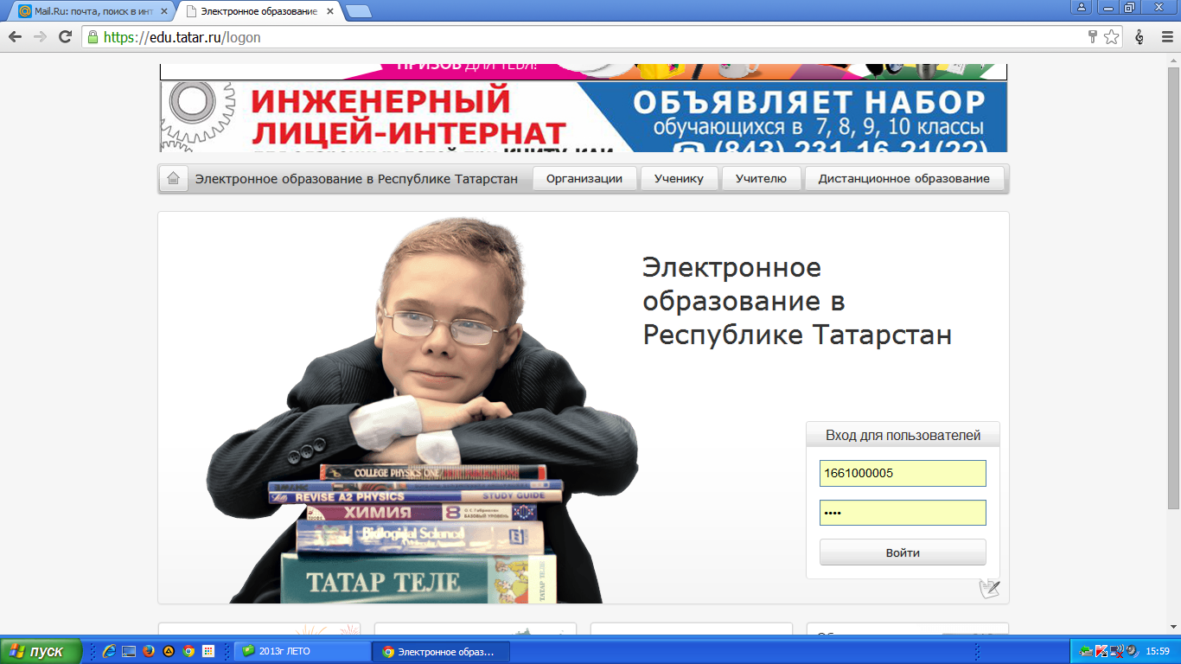

Slide 24
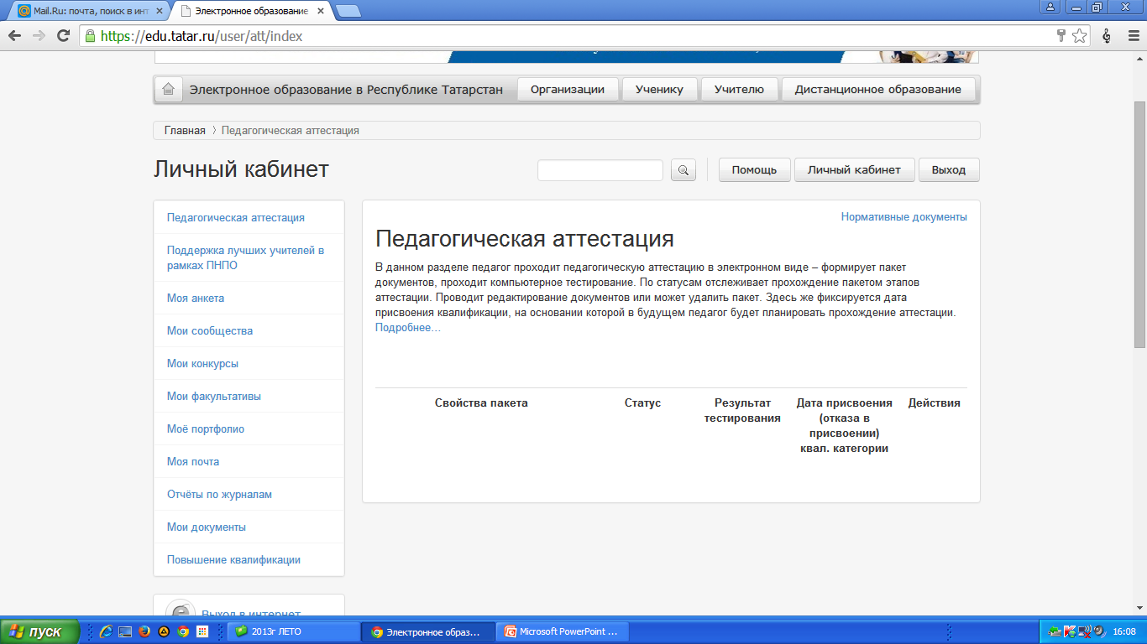

Slide 25
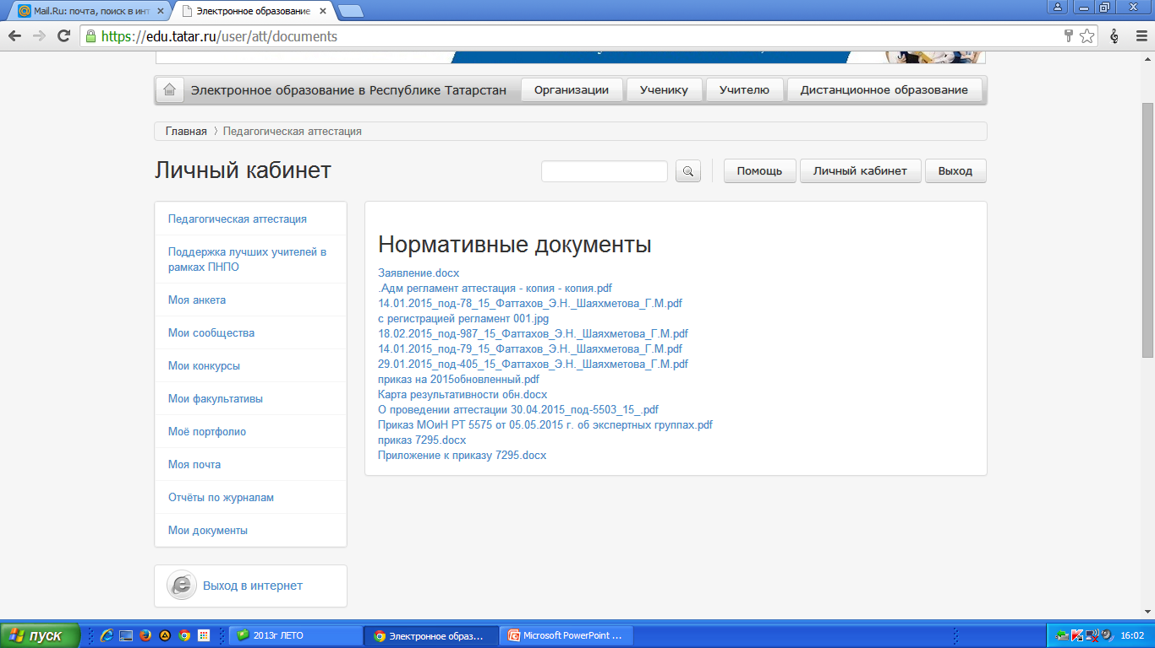

Slide 26
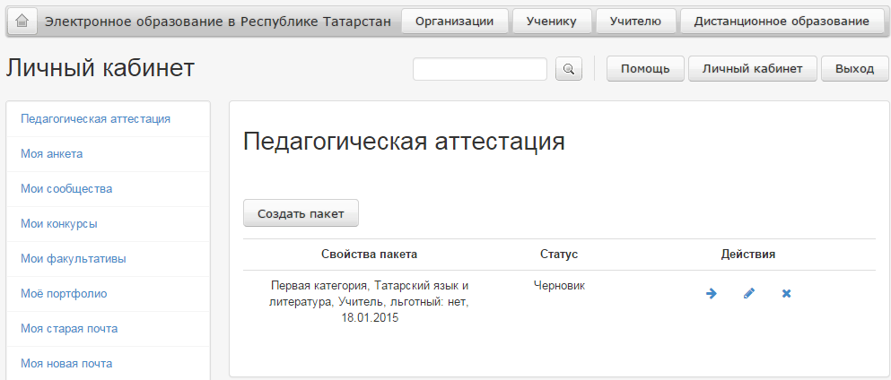
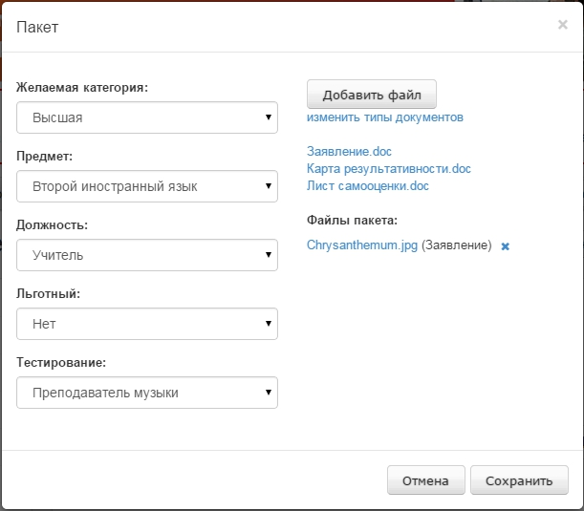


Интерфейс педагога
Педагог подаёт заявление на аттестацию с учётом всех требований к квалификационной категории
Заявление
Результат тестирования
Notes:
ЛК педагога - Педагогическая аттестация - Создать пакет
При создании пакета необходимо выбрать из списка –
- заявленную категорию,
- предмет (для школ и СПО)
- должность
- указать наличие льготы.
Приложить электронные документы
- заявление
- карту результативности
- справку о прохождении тестирования
-др. документы.
Пакет можно формировать поэтапно в удобное время.
Пакет можно отправить куратору ОО или удалить

Slide 27
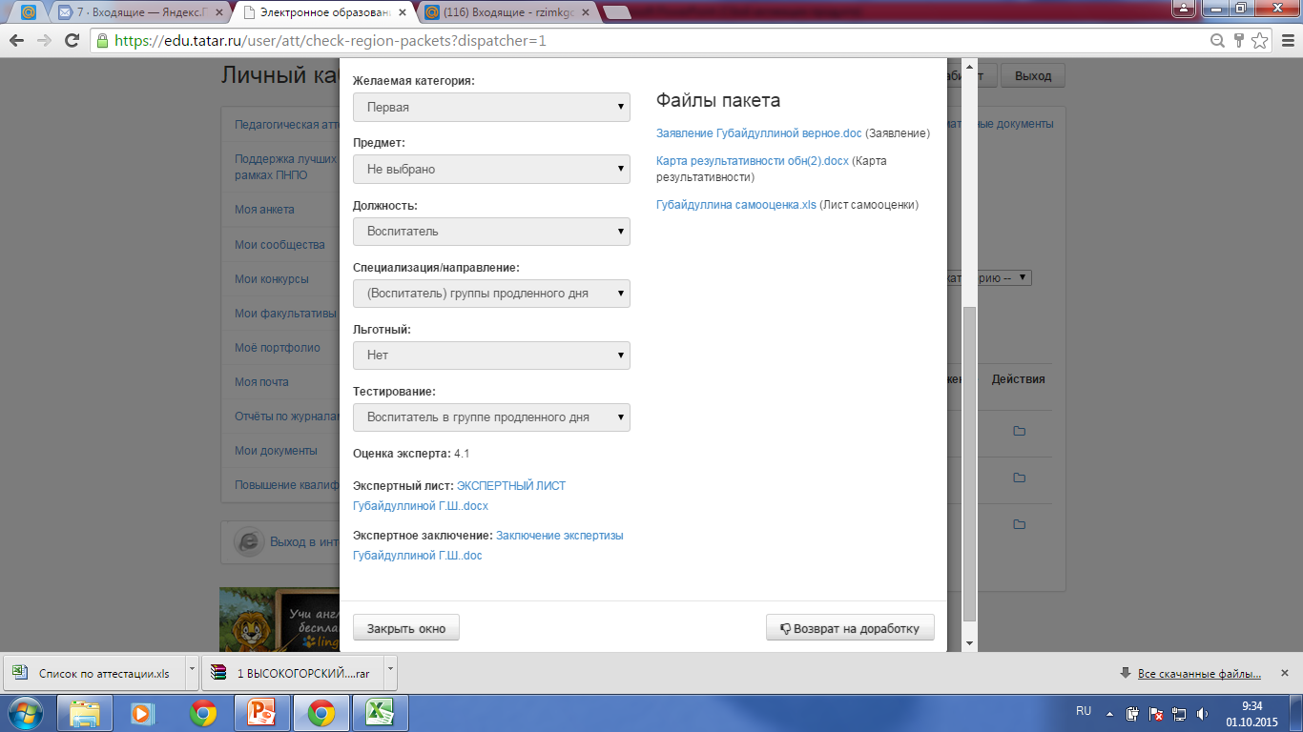

Slide 28
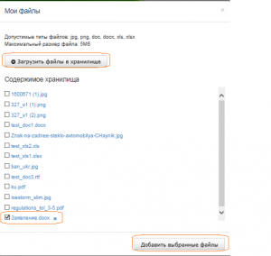
Для того, чтобы файл «Заявление» поместить в пакет документов необходимо перейти по ссылке «Добавить файл» на страницу «Мои файлы», затем загрузить Заявление в Мои файлы используя функцию «Загрузить файлы в хранилище»; отметить галочкой файл — «Заявление» и добавить в пакет, используя функцию
«Добавить выбранные файлы».

Slide 29
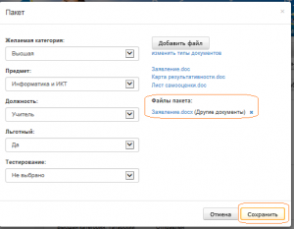
На странице «Пакет» выполненные действия можно отменить (Отмена) или сохранить (Сохранить).

Slide 30
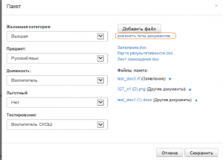
Следующий шаг -это идентификация документа, который вы загрузили. Тип документа должен быть — Заявление. Система автоматически первоначально загруженному документу присваивает тип — Другие документы. Для идентификации обязательных документов необходимо документу заявление присвоить тип — Заявление. Для этого зайти необходимо открыть пакет (действие «Редактировать») и перейти по ссылке -изменить тип документа -

Slide 31
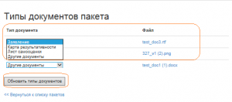
На странице «Типы документов пакета» файлу или файлам устанавливается соответствующий тип из списка типов-
Для завершения операции необходимо выполнить действие «Обновить типы документов». У Заявления тип документа «Другие документы» изменится на «Заявление».

Slide 32
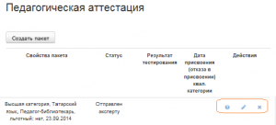
После сохранения на странице Педагогическая аттестация будет сформирована запись в который поле Действие позволяет удалить/редактировать пакет или перейти на компьютерное тестирование в рамках педагогической аттестации (при наведении на значки у активных значков появляются подсказки.
-

Slide 33
Для прохождения компьютерного тестирования необходимо на странице Педагогическая аттестация выбрать Действие «Начать тестирование». Тестирование будет доступно в определенный срок.
Время прохождения тестирования — 45 минут.

Slide 34
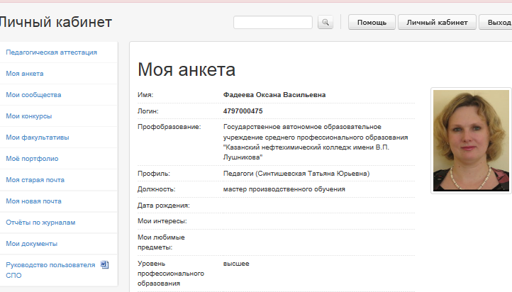
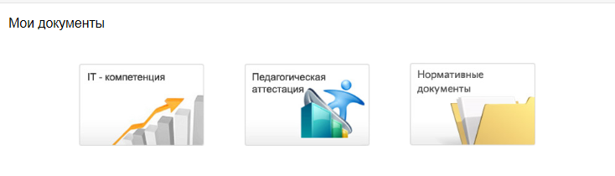
КОМПЬЮТЕРНОЕ ТЕСТИРОВАНИЕ
НА ПОРТАЛЕ edu.tatar.ru
Компьютерное тестирование педагогических работников -
через личный кабинет педагога

Slide 35
1 задача по аттестации
на 2015/2016 учебный год
размещения на личных сайтах :
- видеоуроков аттестуемых педагогов для дальнейшей качественной работы экспертов, определения ими личностных компетенций аттестуемых,
- индивидуальных планов повышения профессионального уровня на межаттестационный период педагогам, аттестованным в 2011-2015 годах
Министерство образования и науки Республики Татарстан
35

Slide 36
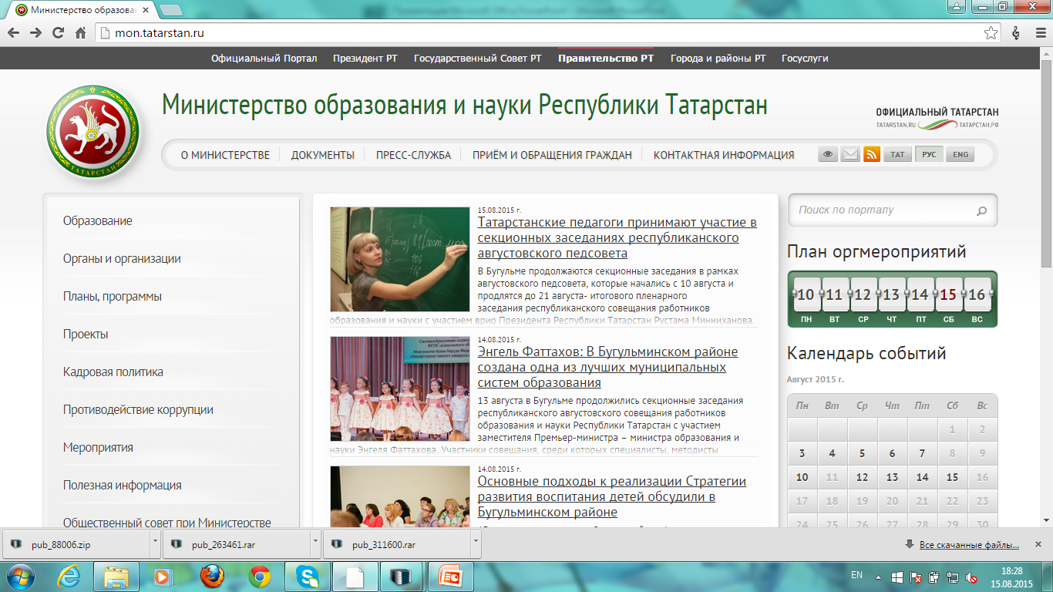

Slide 37
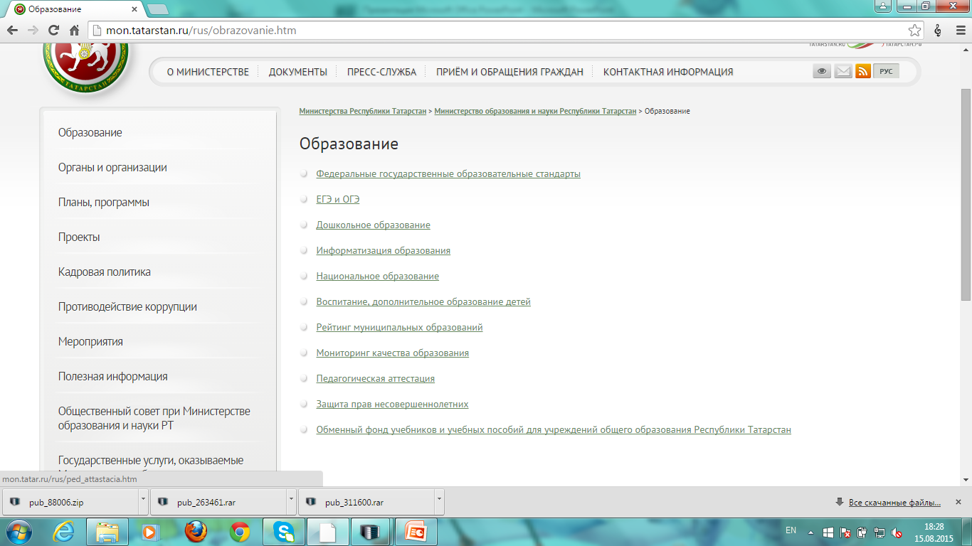

Slide 38
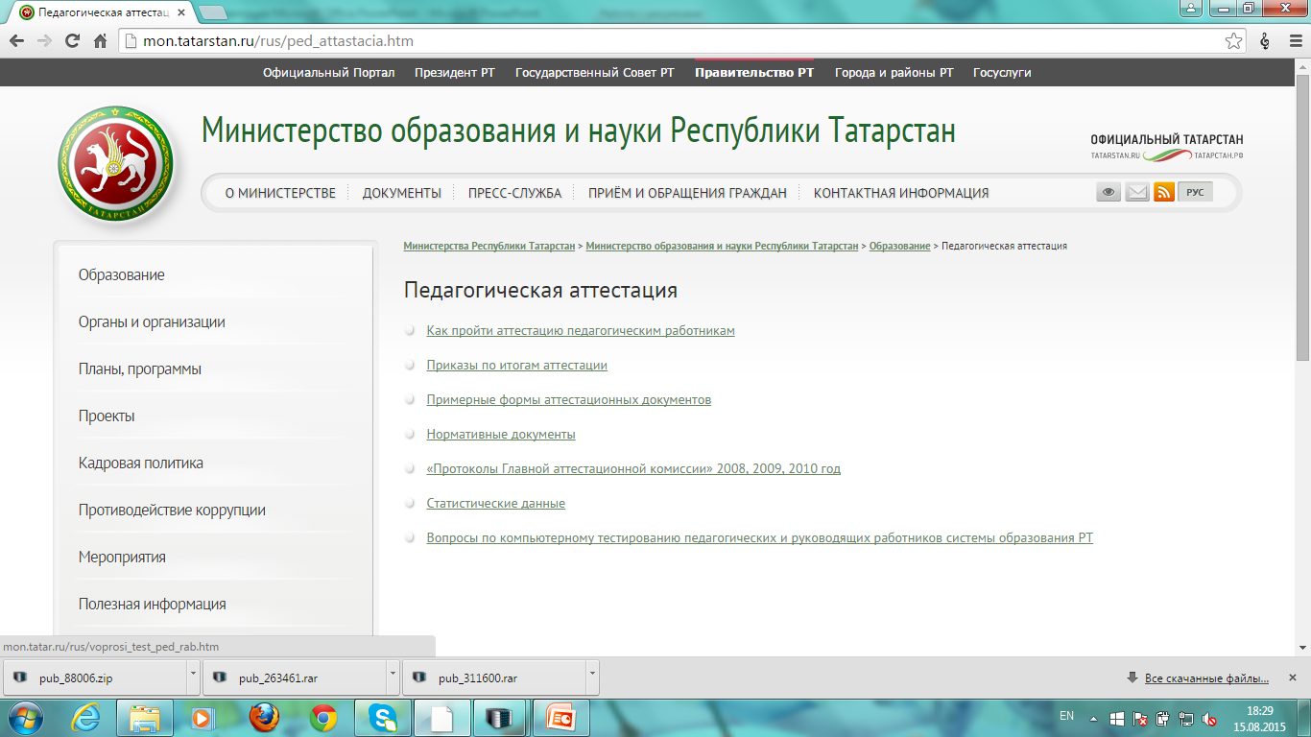

Slide 39
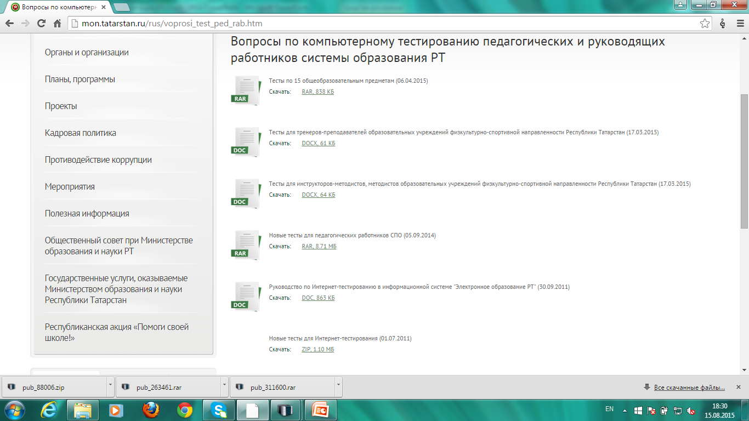

Slide 40
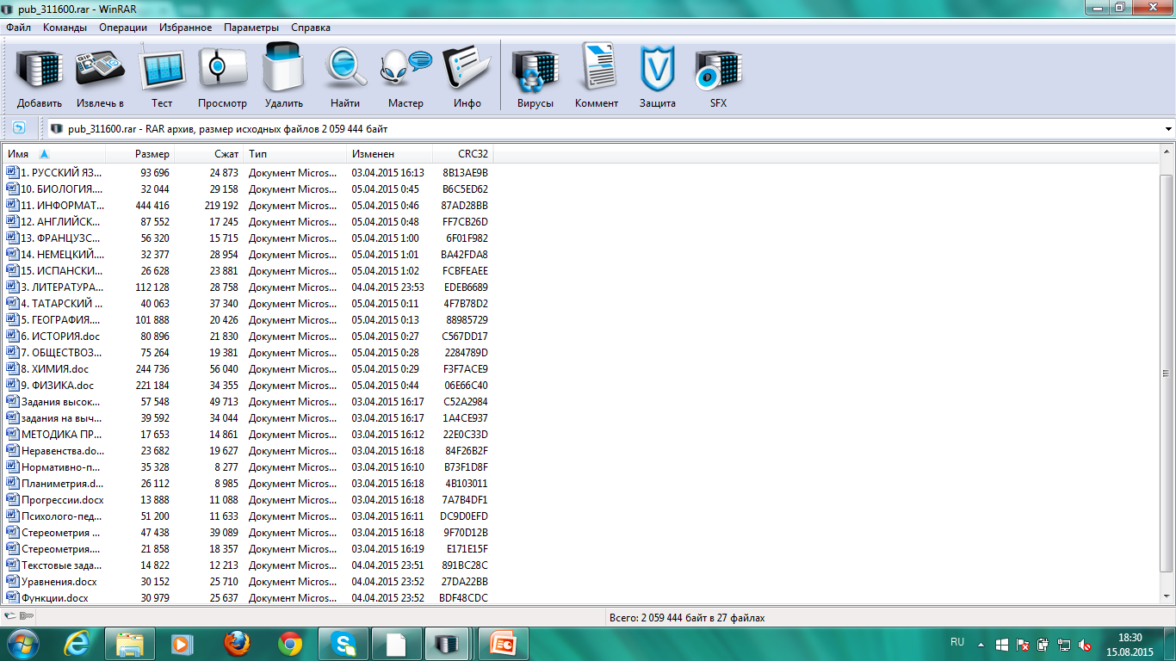

Slide 41
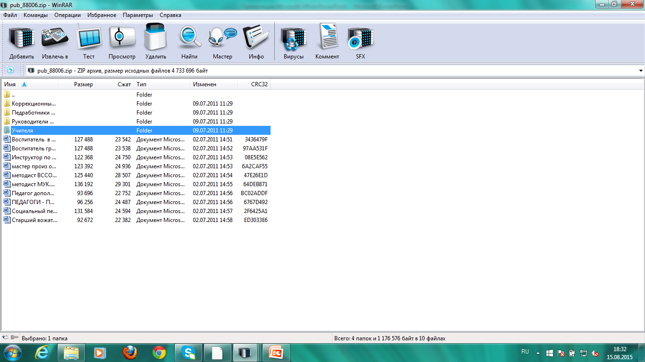

Slide 42
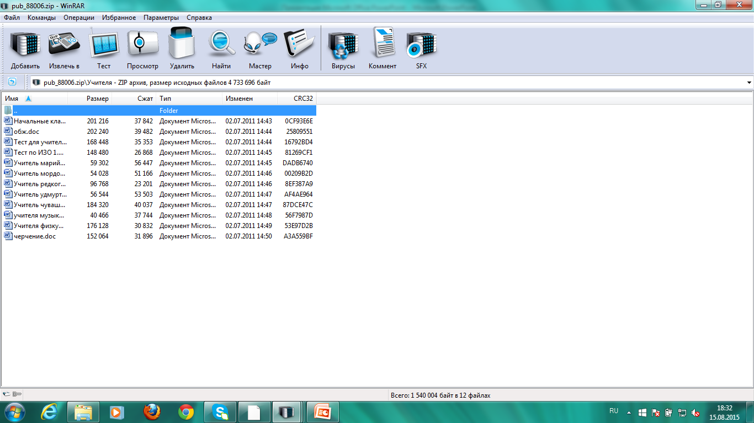

Slide 43
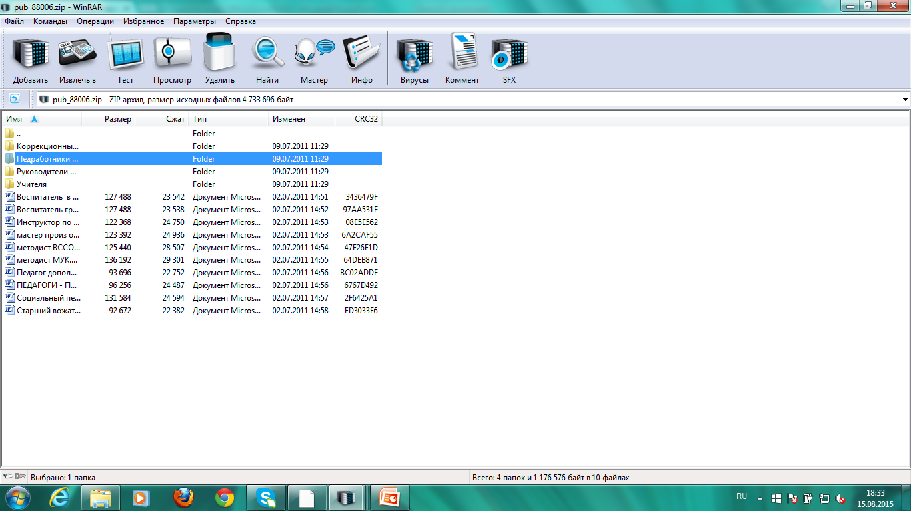

Slide 44
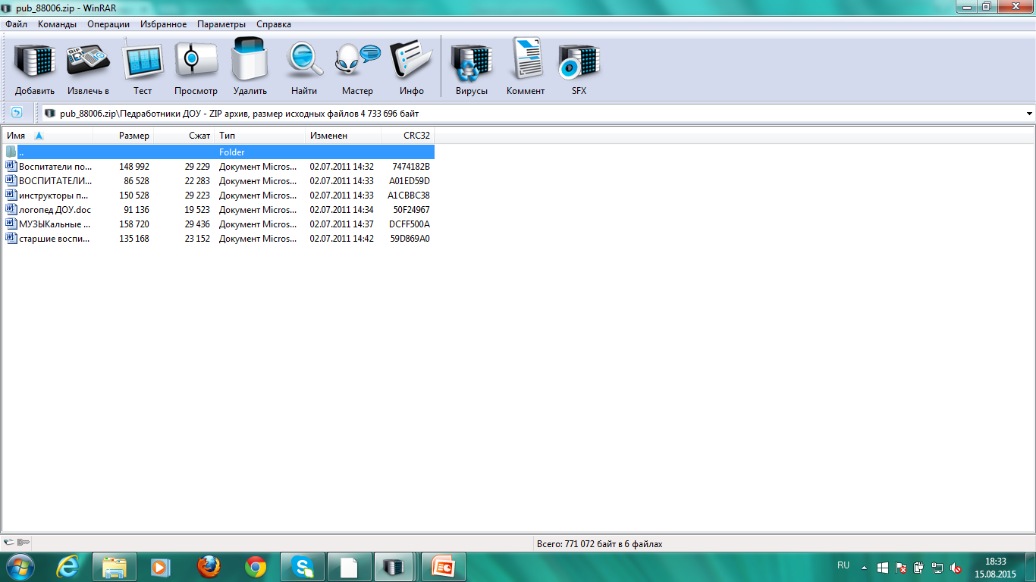

Slide 45
Этапы прохождения заявления аттестуемого
Куратор МОиН РТ
(Отклонить, Утвердить)
Куратор МР
(Отклонить, Куратор МОиН РТ)
Куратор ОО
(Отклонить, Куратор МР)

Slide 46
Первая квалификационная категория педагогическим работникам устанавливается на основе:
стабильных положительных результатов освоения обучающимися образовательных программ по итогам мониторингов, проводимых организацией;
стабильных положительных результатов освоения обучающимися образовательных программ по итогам мониторинга системы образования, проводимого в порядке, установленном постановлением Правительства Российской Федерации от 5 августа 2013 г. № 662*(5);
выявления развития у обучающихся способностей к научной (интеллектуальной), творческой, физкультурно-спортивной деятельности;
личного вклада в повышение качества образования, совершенствования методов обучения и воспитания, транслирования в педагогических коллективах опыта практических результатов своей профессиональной деятельности, активного участия в работе методических объединений педагогических работников организации.

Slide 47
Высшая квалификационная категория педагогическим работникам устанавливается на основе:
достижения обучающимися положительной динамики результатов освоения образовательных программ по итогам мониторингов, проводимых организацией;
достижения обучающимися положительных результатов освоения образовательных программ по итогам мониторинга системы образования, проводимого в порядке, установленном постановлением Правительства Российской Федерации от 5 августа 2013 г. № 662*(5);
выявления и развития способностей обучающихся к научной (интеллектуальной), творческой, физкультурно-спортивной деятельности, а также их участия в олимпиадах, конкурсах, фестивалях, соревнованиях;
личного вклада в повышение качества образования, совершенствования методов обучения и воспитания, и продуктивного использования новых образовательных технологий, транслирования в педагогических коллективах опыта практических результатов своей профессиональной деятельности, в том числе экспериментальной и инновационной;
активного участия в работе методических объединений педагогических работников организаций, в разработке программно-методического сопровождения образовательного процесса, профессиональных конкурсах.

Slide 48
Требования для установления первой категории:
стабильные положительные результаты
освоения обучающимися образовательных программ
выявление развития у обучающихся способностей
к научной (интеллектуальной), творческой,
физкультурно-спортивной деятельности;
личный вклад в повышение качества образования,
совершенствование методов обучения и воспитания,
транслирование в педагогических
коллективах опыта практических результатов
своей профессиональной деятельности,
активное участие в работе
методических объединений педагогических работников
Новое в требованиях
48

Slide 49
Требования для установления высшей категории
Те же требования, что и к первой категории.
Дополнительно:
- участие воспитанников во всероссийских олимпиадах,
конкурсах, соревнованиях;
распространение опыта инновационной
И экспериментальной деятельности по повышению
качества обучения и воспитания
Новое в требованиях
49

Slide 50
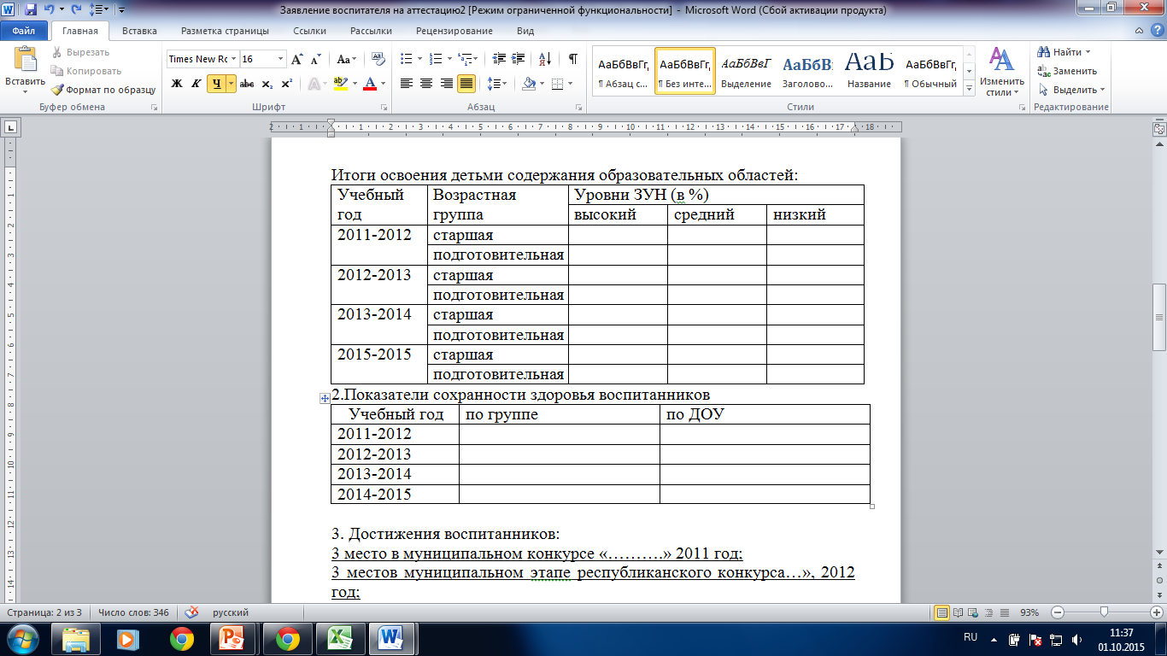

Slide 51
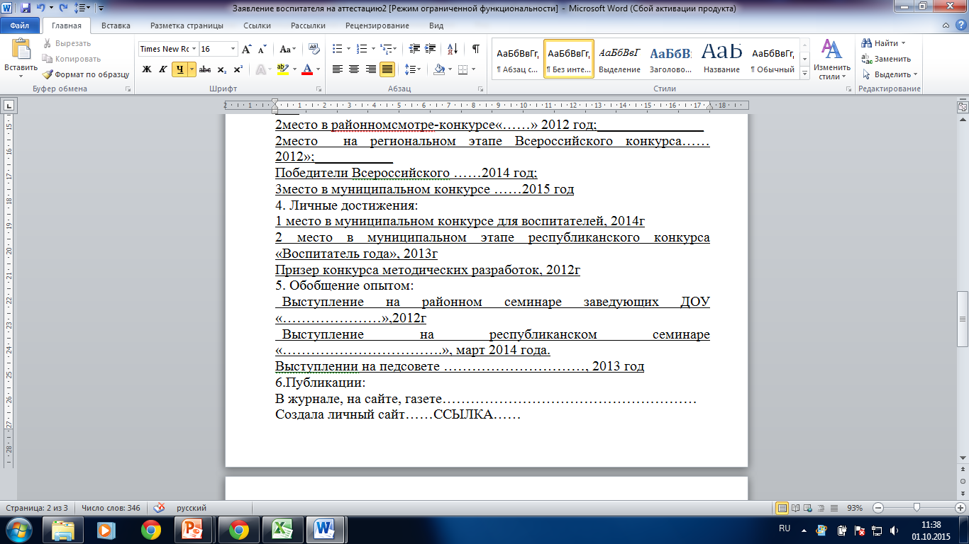

Slide 52
Возможные статусы
«Куратор ОО», «Куратор МР»,
»Возврат на доработку»,
«Куратор МОиН РТ», «Утверждено», «Отказ в предоставлении государственной услуги».
Если у пакета статус «Возврат на доработку», значит согласно комментария надо провести доработку заявления и отправить куратору ОО. «Отказ в предоставлении государственной услуги» означает отклонение пакета на уровне МО и Н РТ,
и «Утверждено» означает, что педагог переходит на 2 этап аттестации.

Slide 53
Экспертиза профессиональной деятельности аттестуемых
экспертиза проводится в новом режиме -
в электронной системе
система выбирает эксперта для аттестуемого
эксперты проводят экспертизу аттестуемых из других районов
эксперты проводят заочную экспертизу у аттестуемых
53

Slide 54
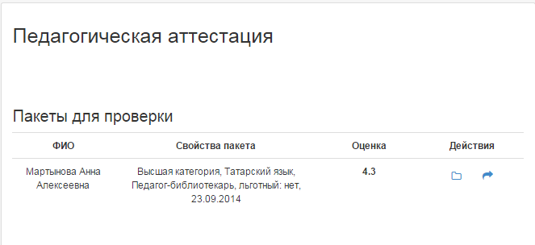
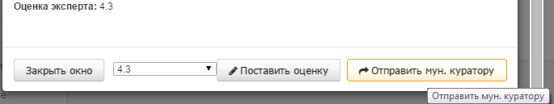
Работа эксперта

Slide 55
Независимые эксперты не назначаются
к педагогическим работникам
(при повторной аттестации) при наличии у них:
достижений на профессиональных
конкурсах, предметных олимпиадах и др.
государственных, отраслевых наград.
К руководящим работникам, аттестуемым
по педагогическим должностям , независимые
эксперты направляются обязательно.
55

Slide 56
Типовые ошибки
при работе в системе
Педагоги:
не в полном объёме заполняют личные кабинеты;
не правильно выбирают категории, на которые хотели бы заявиться;
создают несколько личных кабинетов;
неверно оформляют должности в личном кабинете.
56

Slide 57
Задачи по организации и проведению
педагогической аттестации
на 2015/2016 учебный год
В муниципальных районах республики необходимо сформировать предварительный реестр региональных инновационных площадок для подачи в Экспертный Совет по инновационной работе в системе образования, созданный при министерстве.
Экспертным комиссиям муниципальных районов необходимо осуществлять предварительный анализ результатов деятельности педагогических работников, претендующих на категорию.
Для дальнейшей качественной работы экспертов, определения ими личностных компетенций аттестуемых, аттестуемым педагогам необходимо разместить свои видео уроки на личных сайтах.
57

Slide 58
Вопрос 50.
Вносится ли запись в трудовую книжку педагогического работника в связи с установлением ему квалификационной категории (первой, высшей)?
Ответ.
Согласно пункту 3.1 Инструкции по заполнению трудовых книжек, утвержденной постановлением Минтруда России от 10 октября 2003 г. № 69 «Об утверждении Инструкции по заполнению трудовых книжек» (зарегистрировано в Минюсте России 11 ноября 2003 г., регистрационный № 5219), если работнику в период работы присваивается новый разряд (класс, категория и т.п.), об этом в установленном порядке производится соответствующая запись.
Следовательно, сведения о результатах аттестации, проведенной на основании заявления педагогического работника для установления ему первой или высшей квалификационной категории, должны быть внесены в трудовую книжку.
Например: учителю информатики (преподавателю) присвоена высшая квалификационная категория. В этом случае в трудовой книжке в графе 1 раздела «Сведения о работе» ставится порядковый номер записи, в графе 2 указывается дата принятия решения аттестационной комиссии, в графе 3 делается запись «Установлена высшая квалификационная категория по должности «учитель» («преподаватель») без указания преподаваемого предмета, в графу 4 вносятся дата и номер распорядительного акта федерального органа исполнительной власти, государственного органа исполнительной власти субъекта Российской Федерации, осуществляющего управление в сфере образования.

